Slide 1
Групповой проект «Сайт Индекс Драйв»
Проект подготовили:
Лукашин Артём
Даниил Гак
Калинин Максим
Кобзаренко Ольга
Бычков Никита

Slide 2

Что мы использовали для создания проекта ?
Языки:
CSS
HTML
JS
Среда разработки:
SUBLIME TEXT
BRACKETS

Slide 3
Роли в команде
Лукашин Артём
Лидер
Даниил Гак Разработчик
Калинин Максим Разработчик
Кобзаренко Ольга
Верстальщик
Бычков Никита
Дизайнер

Slide 4
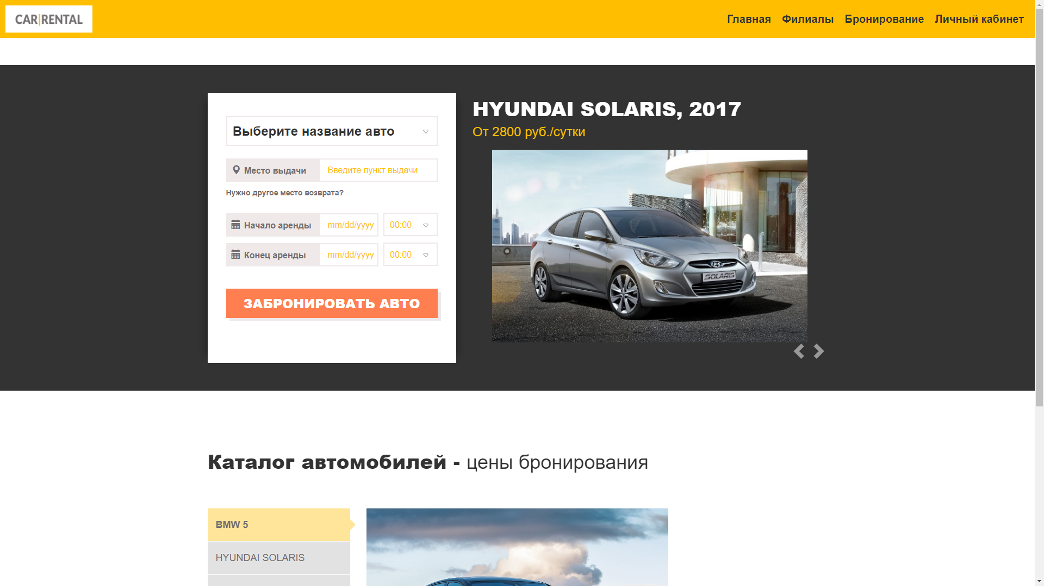
Наш проект

Slide 5
С какими столкнулись трудностями
Время
Недостаток времени
Сжатые сроки
Ресурсы
Недостаток материалов
Недостаток информации
Недостаток опыта
JS
HTLP & CSS

Slide 6


